Slide 1
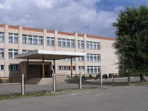
Муниципальное автономное общеобразовательное учреждение
«Миасская средняя общеобразовательная школа № 16»
Добро пожаловать в нашу школу!
Профессиональное портфолио учителя-логопеда

Slide 2
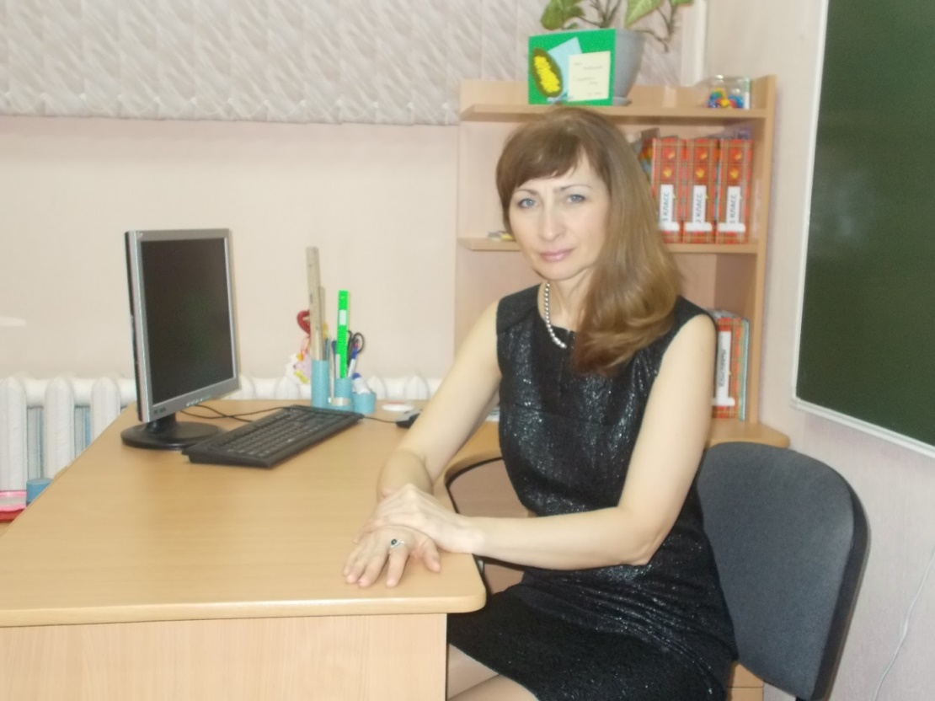
ОБРАЗОВАНИЕ: высшее Уральский государственный педагогический университет, 2002. ДОЛЖНОСТЬ: учитель-логопед. КАТЕГОРИЯ: высшая ОБЩИЙ СТАЖ: 26 лет. МЕСТО РАБОТЫ: МАОУ «МСОШ № 16» Челябинская область, г.Миасс
ЭЛЕКТРОННЫЙ АДРЕС: nellifoxpost@yandex.ru
Донскова Нелли
Валентиновна
Учитель-логопед

Slide 3
Основные цели моей деятельности
Восполнение пробелов в развитии средств языка и функции речи;
Задачи
Коррекция дефектов устной и письменной речи у обучающихся;
Направление работы
Эффективная система организации коррекционной работы логопеда в школе, опирающаяся на знание законов познавательной деятельности.
Развитие и совершенствование психологических предпосылок к обучению.
Формирование предпосылок к полноценному усвоению общеобразовательной программы по русскому языку и литературе.

Slide 4
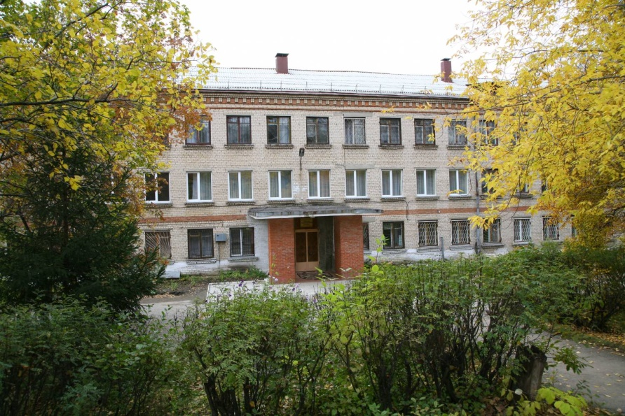
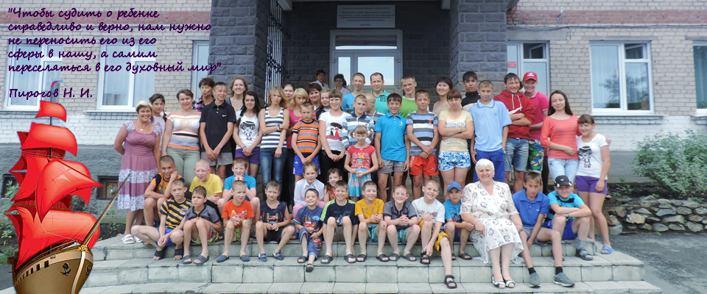
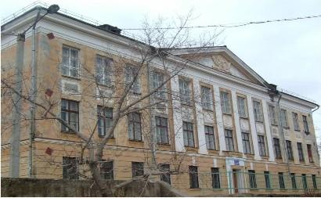
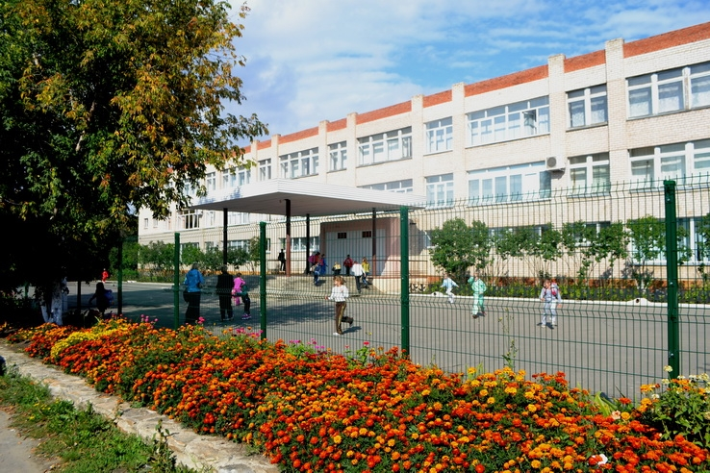
Закончила Миасский педагогический коледж в 1990 году.
С 1995 года работала в
МКОУ Специальный детский дом г.Миасса.
С 2002 года по сегодняшний день работаю в Миасской средней общеобразовательной школе № 16.
С 1990 года работала в СОШ №12 г.Миасса.

Slide 5
Продолжить работу над повышением научно-теоретического уровня в области теории и методики преподавания логопедии;
Разработать и внедрить в практику образовательной деятельности рабочие программы по логопедии на основе стандартов нового поколения;
Участвовать в профессиональных конкурсах и олимпиадах.
Разработать методические рекомендации, дидактические материалы в рамках реализуемых программ;
Продолжить укреплять материальную базу логопедического кабинета;
Продолжить работу по обобщению собственного опыта педагогической деятельности (статьи, рекомендации, доклады, методические объединения и т.д.);
Мои профессиональные задачи

Slide 6
Нормативные документы, применяемые в работе
Закон «Об образовании РФ»
ФГОС
Календарно-тематический план
Рабочие учебные программы
Учебный план
Конвенция о правах ребенка
Санитарно-эпидемиологические правила и нормативы (СанПиН 2.2.2/2.4.1340-03) от 30.05.2003

Slide 7
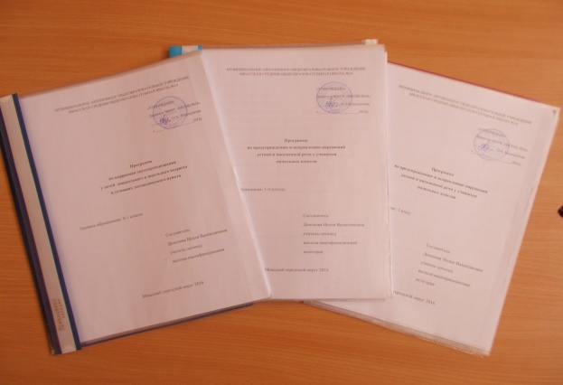
Разработанные рабочие программы
0 - 1 класс
Рабочая программа по коррекции звукопроизношения у детей дошкольного и школьного возраста в условиях логопедического пункта
1 - 4 класс
Рабочая программа по предупреждению и исправлению нарушений устной и письменной речи у учащихся начальных классов
5 класс
Рабочая программа по предупреждению и исправлению нарушений устной и письменной речи у учащихся начальных классов

Slide 8
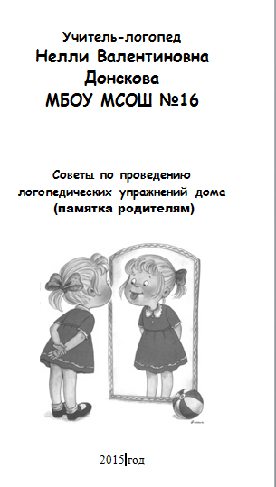
Разработанные методические материалы
Методическая разработка «Повышение уровня навыков грамотного письма
через коррекцию дизорфографии у младших школьников с ОНР III уровня».
Методическое пособие для преподавателей «Коррекция оптической дисграфии у младших школьников».
Комплекс упражнений по развитию речи для детей с ОНР III уровня, рекомендуемых родителям для домашних занятий.
Методическое пособие для родителей «Советы по проведению логопедических упражнений дома».

Slide 9
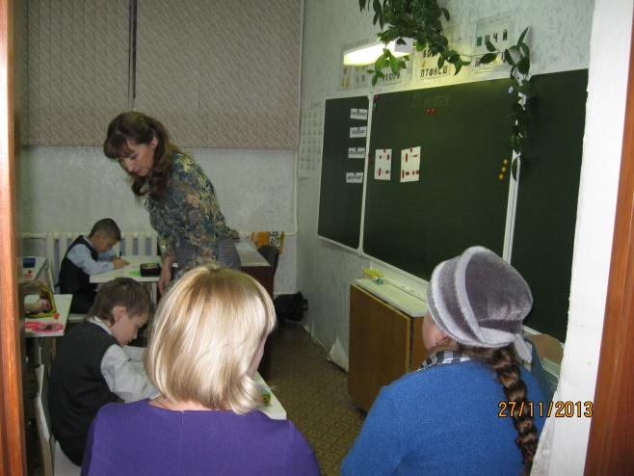
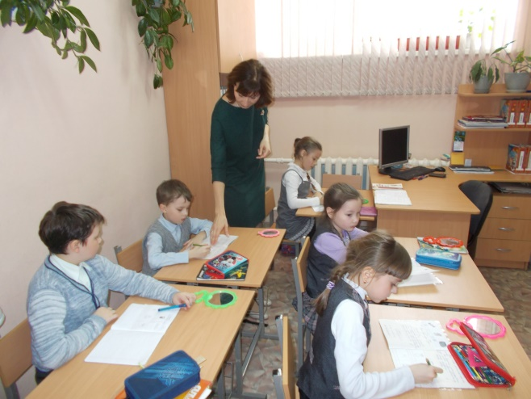
Методическая копилка
Участие в ежегодных городских семинарах «Преемственность детский сад – школа». Темы выступлений: «Речевая готовность детей к школе», «Логопедическая готовность к школе в контексте проблемы преемственности ДОУ и СОШ».
Проведение открытых уроков для воспитателей ДОУ и учителей начальных классов: «Звукобуквенный анализ слов. Звуки [т-т`] и [д-д`]», «Различение звуков [р-л] в слогах, словах и предложениях», «Звуковой анализ слов и упражнение в обозначении звуков буквами».

Slide 10
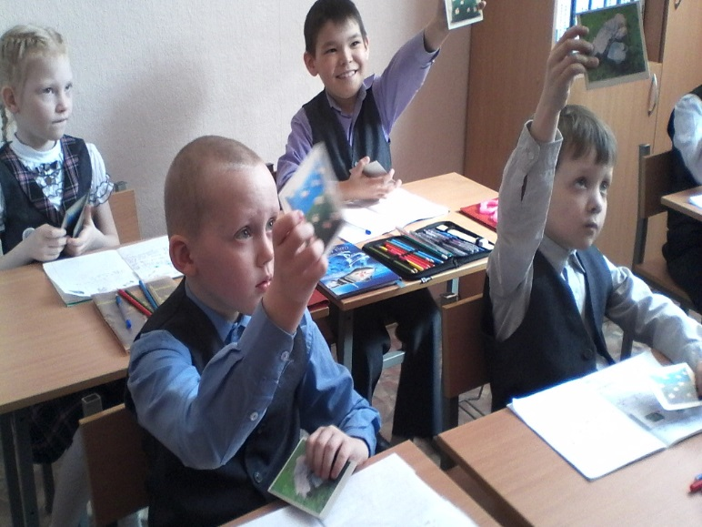
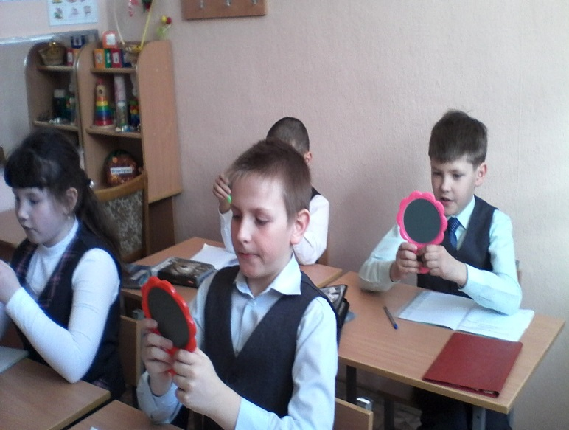
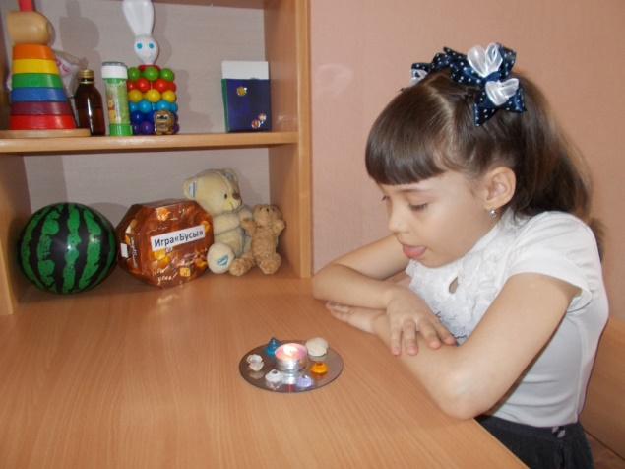
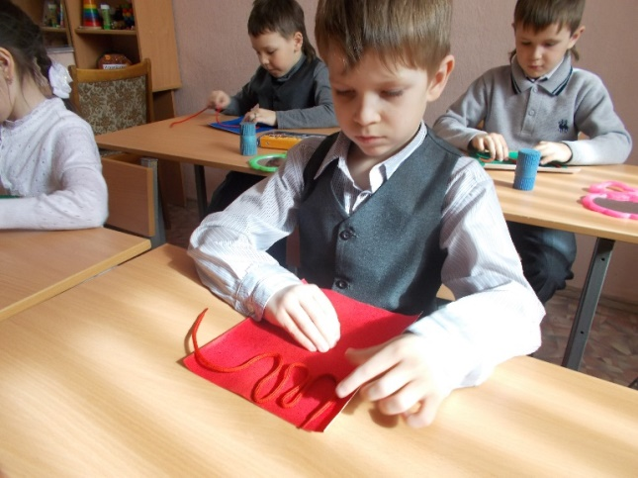
Мои звёздочки

Slide 11
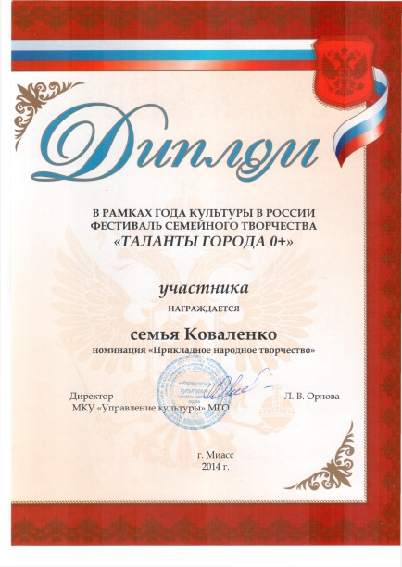
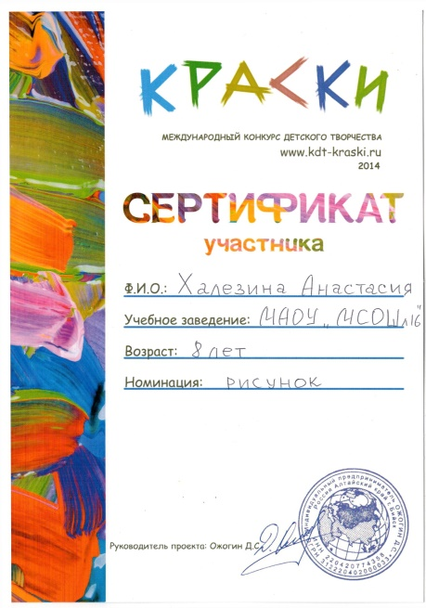
Участие детей в конкурсах

Slide 12
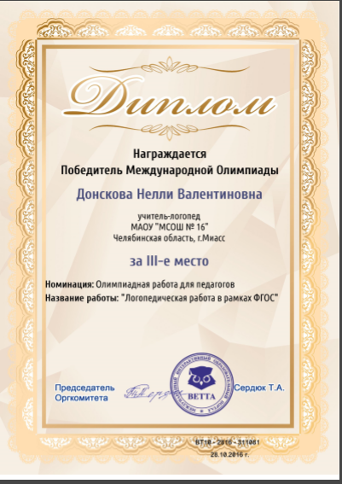
Участие в профессиональных конкурсах
Международный интерактивный образовательный портал «Лидер»
«Профессиональная компетентность учителя - логопеда»
Международный интерактивный образовательный портал «Ветта»
«Логопедическая работа в рамках »

Slide 13
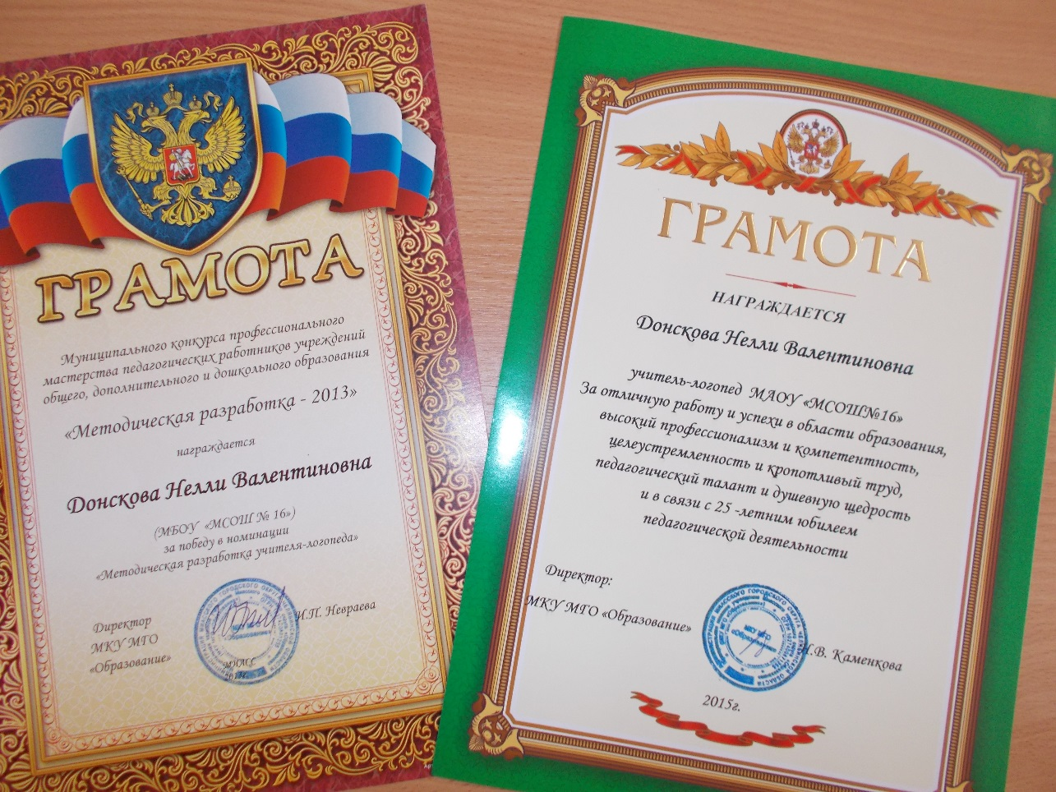
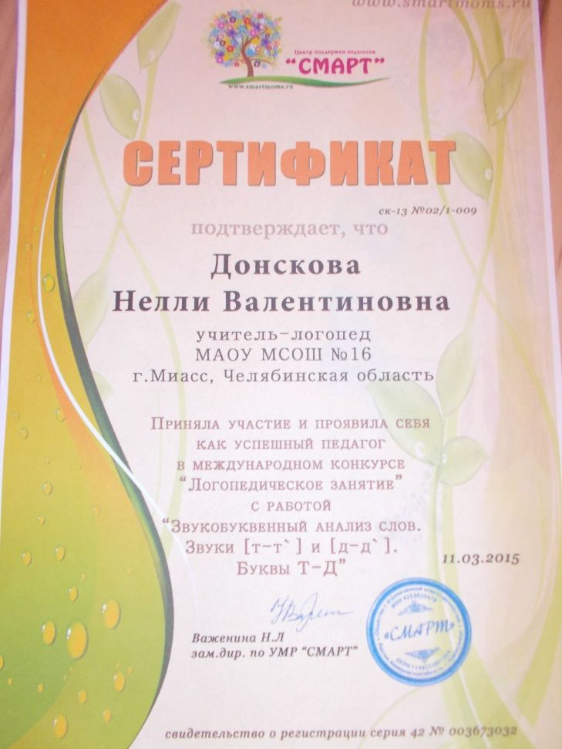
Участие в профессиональных конкурсах
Муниципальный конкурс профессионального мастерства педагогических работников
«Методическая разработка - 2013»
Международный конкурс «СМАРТ»
«Логопедическое занятие »

Slide 14
Международный конкурс
«СМАРТ»
«Мой логопедический кабинет»
Участие в профессиональных конкурсах

Slide 15
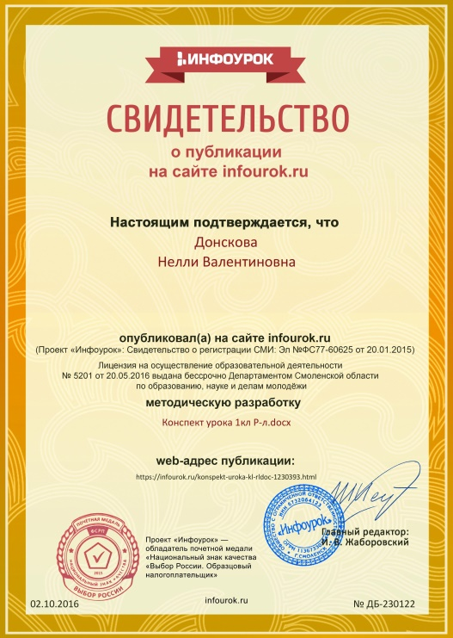
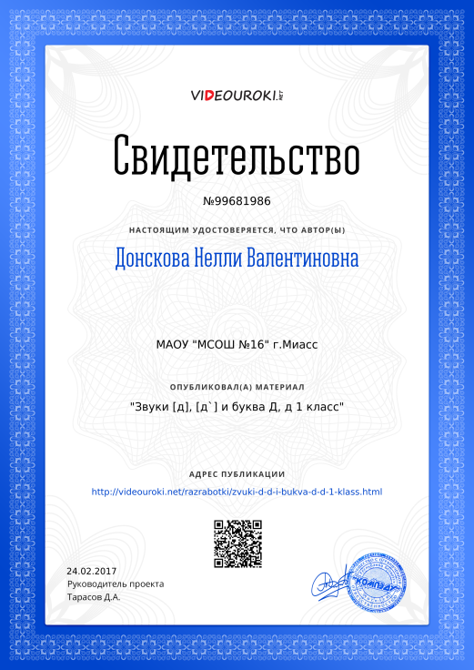
Публикации

Slide 16
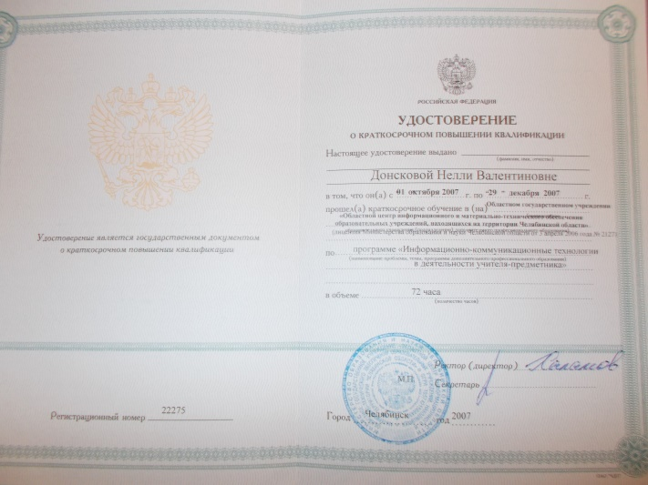
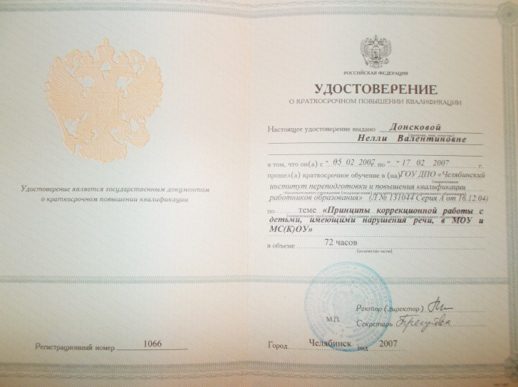
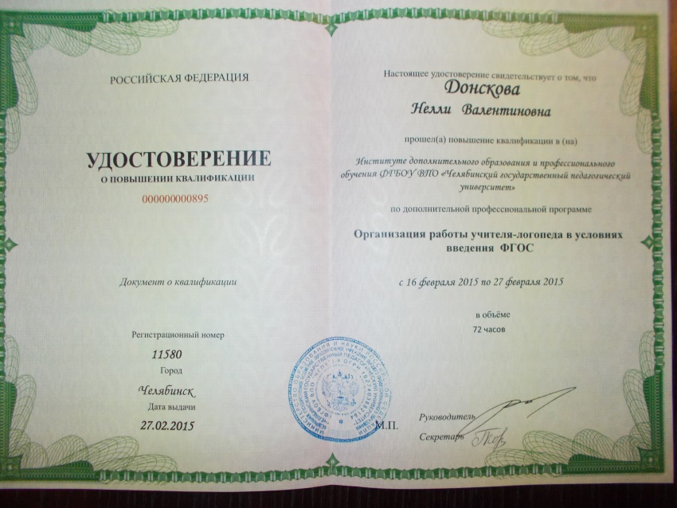
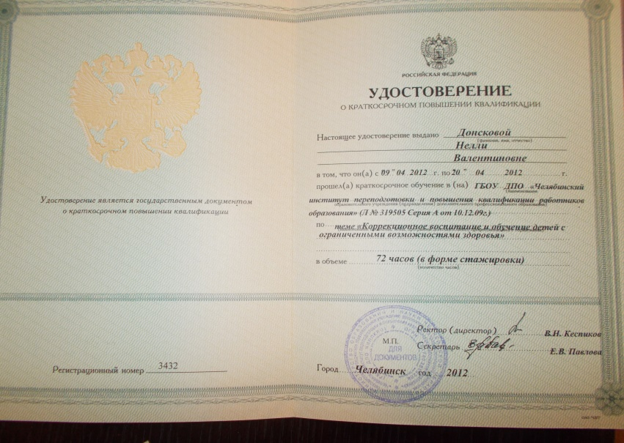
Курсы повышения квалификации

Slide 17
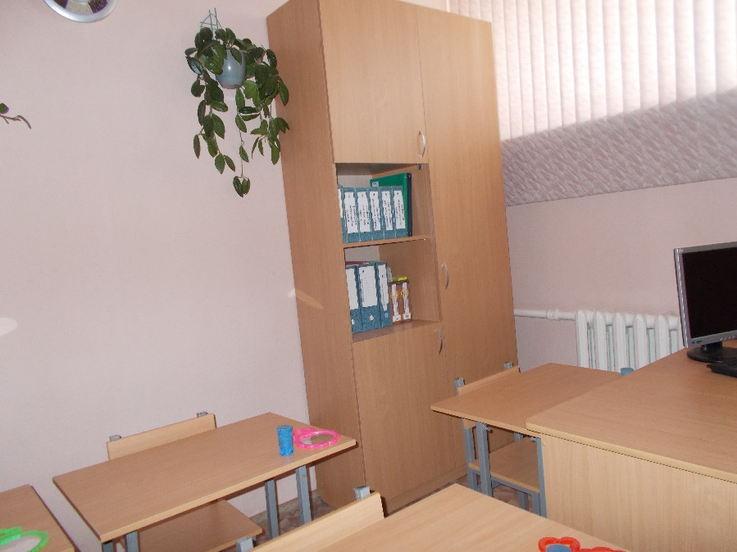
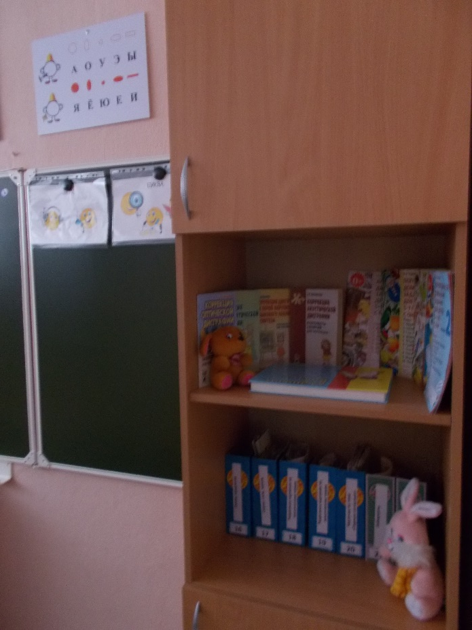
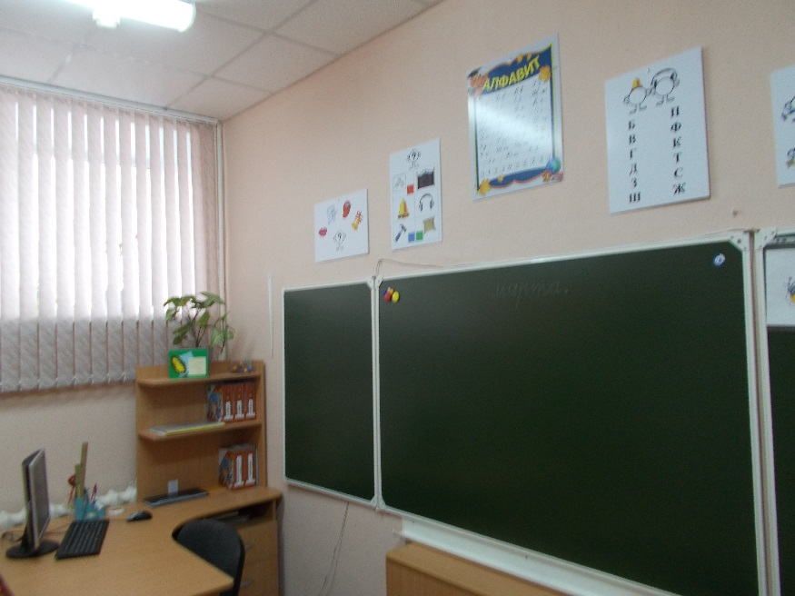
Логопедический кабинет

Slide 18
Почему я стала логопедом?
Я думаю, что учитель-логопед –
это педагог, сочетающий профессии актёра, музыканта, дизайнера, психолога.

Slide 19
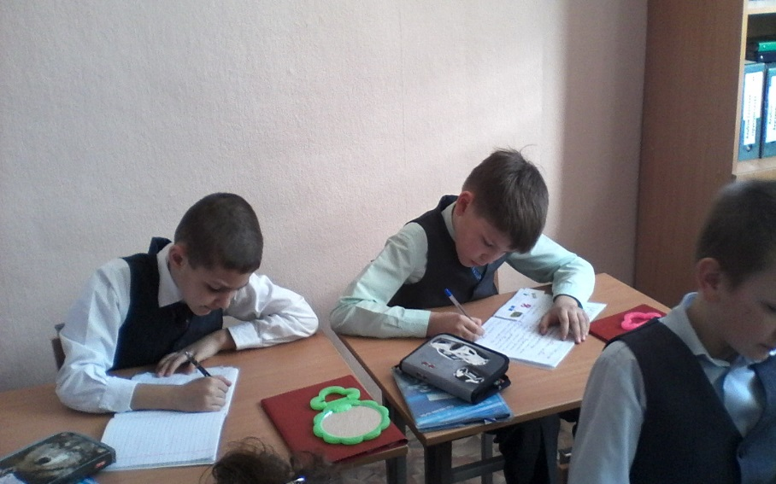
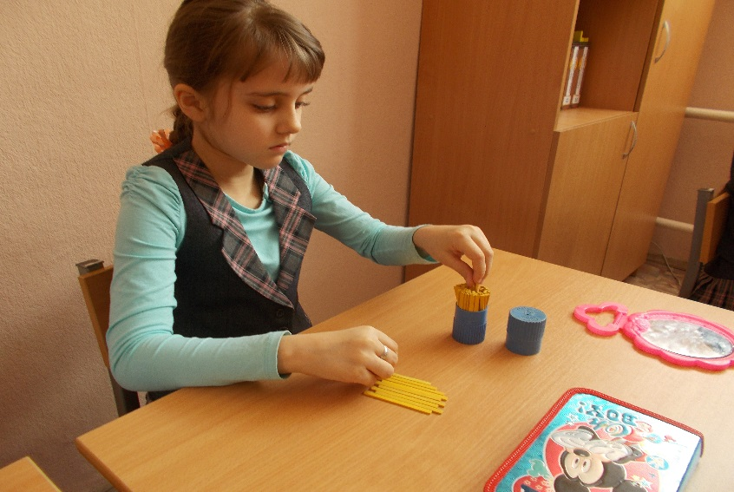
Учитель-логопед должен уметь любое слово, фразу, предложение так произнести, чтобы ребёнок захотел говорить красиво или, как ещё любят повторять учителя-логопеды, - ,,правильно”.

Slide 20
А как радуются сами малыши своим маленьким победам! Они смогли, сумели!

Slide 21
Спасибо за внимание!

